Slide 1
Волонтерский отряд «Стрела»
МАОУ СОШ №8 г.Белебея

Slide 2
Цель:
развитие добровольчества (волонтерства), развитие талантов и способностей у детей и молодежи путем поддержки общественных инициатив и проектов, вовлечения как можно большего количества учащихся в добровольческую деятельность

Slide 3
Задачи:
воспитание у учащихся активной гражданской позиции, формирование лидерских и нравственно-этических качеств, чувства патриотизма и др.;
-создание условий для поддержки общественных инициатив и проектов в сфере волонтерства;
-создание и внедрение системы социальной поддержки учащихся, систематически участвующих в волонтерских проектах;
вовлечение учащихся в проекты, связанные с оказанием социально-психологической и социально-педагогической поддержки различным группам населения.

Slide 4
Принципы деятельности волонтерского отряда:
-добровольность (никто не может быть принужден действовать в качестве волонтера);
-безвозмездность (труд волонтера не оплачивается, однако могут быть компенсированы расходы волонтера, связанные с его деятельностью: командировочные расходы, затраты на транспорт и другие);
-добросовестность (волонтер, взявший на себя обязательство выполнить ту или иную работу, должен довести ее до конца);
-законность (деятельность волонтера не должна противоречить законодательству Российской Федерации).

Slide 5
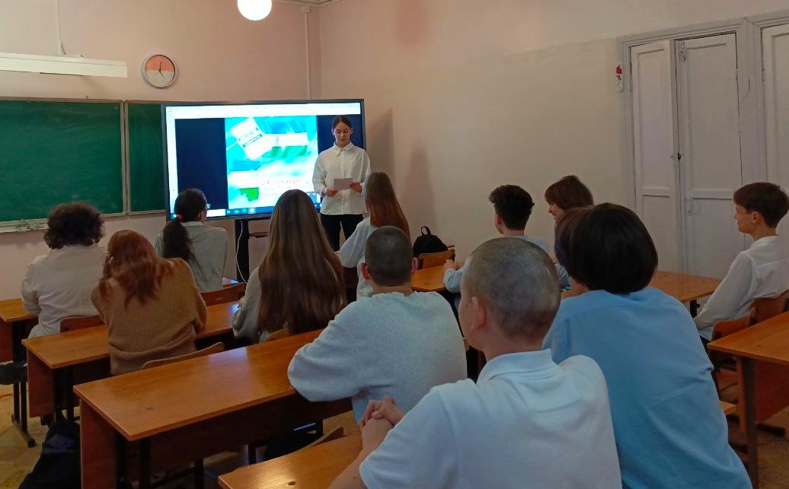
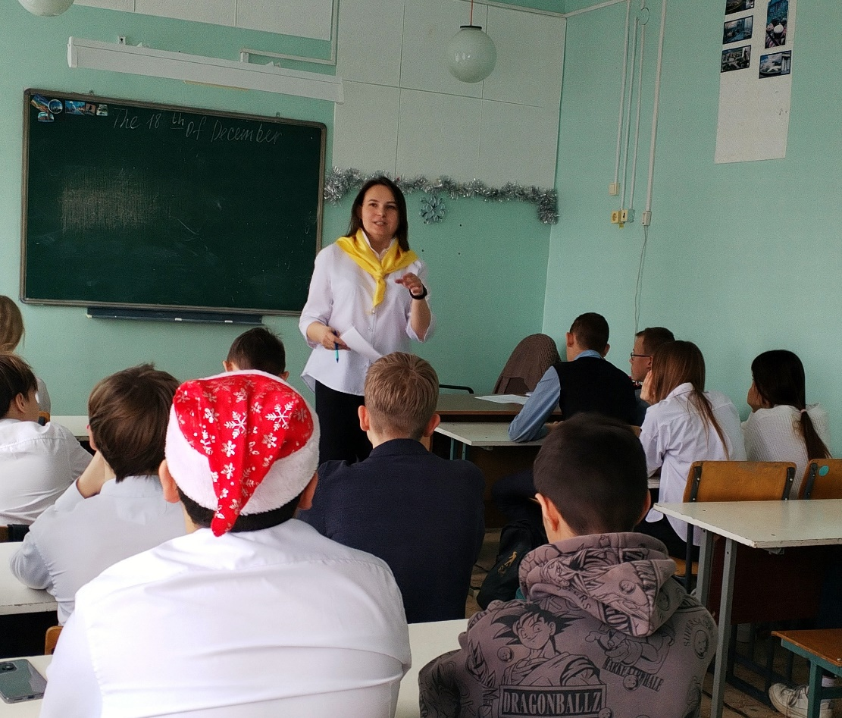
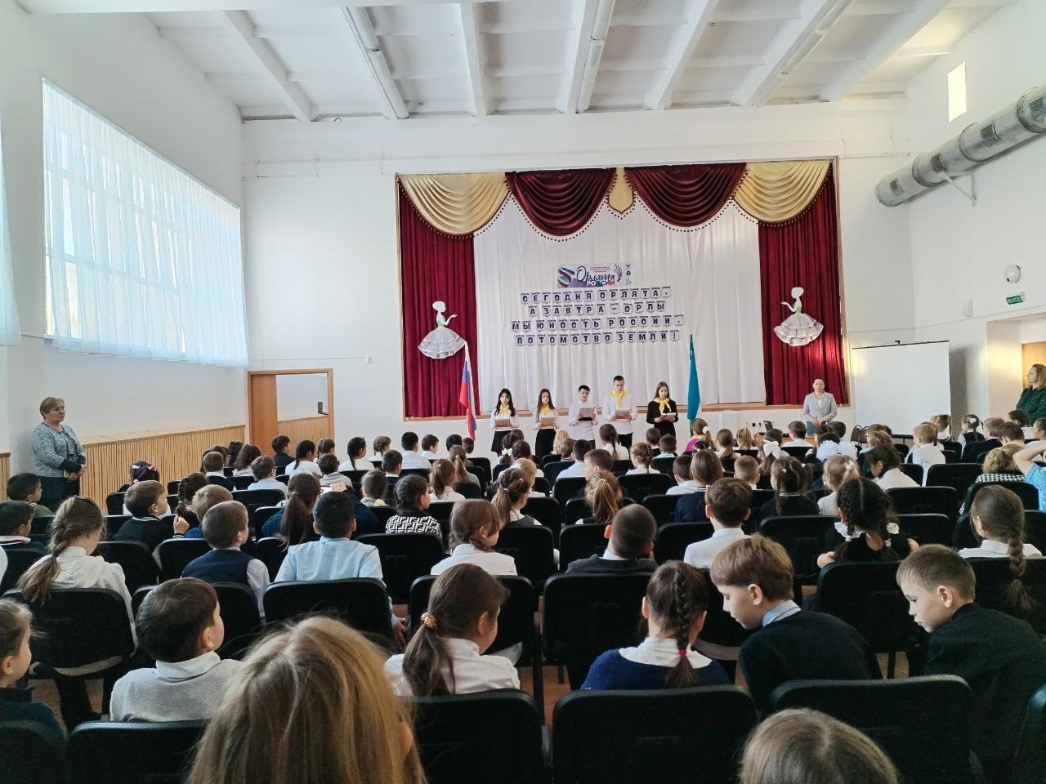

Slide 6
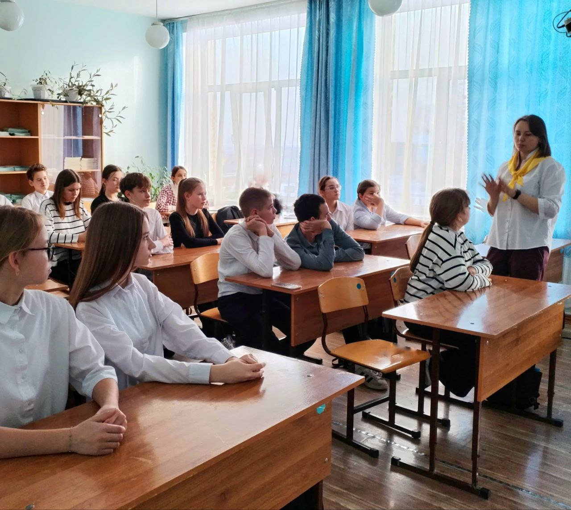
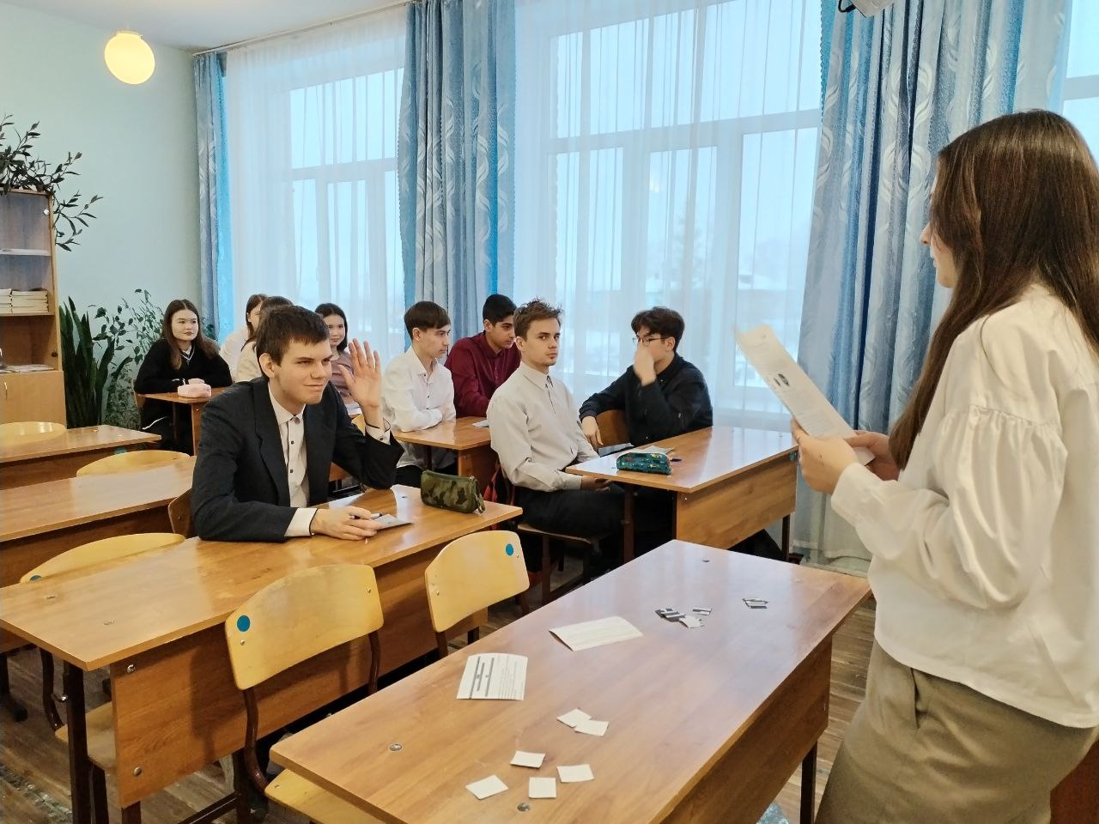

Slide 7
